Slide 1
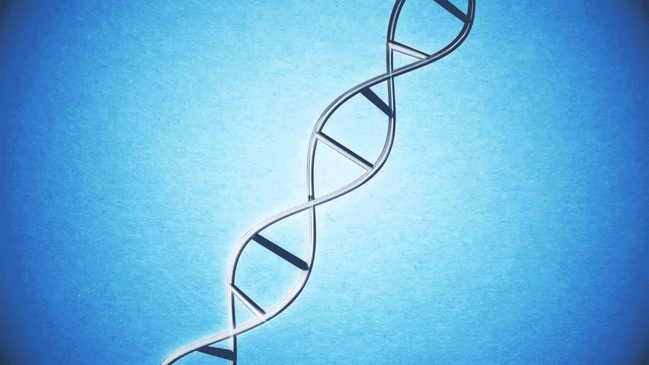
Módulo 2 – Constitución Genética de una Población
Equilibrio Hardy-Weinberg y Apareamientos Aleatorios
Tutoría Semestre Primavera 2022
Genética Básica G1
Tutor: Bastián Fernández S.

Slide 2
Algunas definiciones

Slide 3
¿Qué es un gen?
“Un gen es una unidad de información​ en un locus de ácido desoxirribonucleico (ADN) que codifica un producto génico, ya sea proteínas o ARN. Es la unidad molecular de la herencia genética,​ pues almacena la información genética y permite transmitirla a la descendencia”
Gen A
Gen A
Padre Madre

Slide 4
Cigosidad
A₂
Gen A
Gen A
A₁
A₁
A₁
A₁
A₂
A₂
A₂
Genotipo | A₁A₁ | A₁A₂ | A₂A₂
Cigoto | Homocigoto | Heterocigoto | Homocigoto

Slide 5

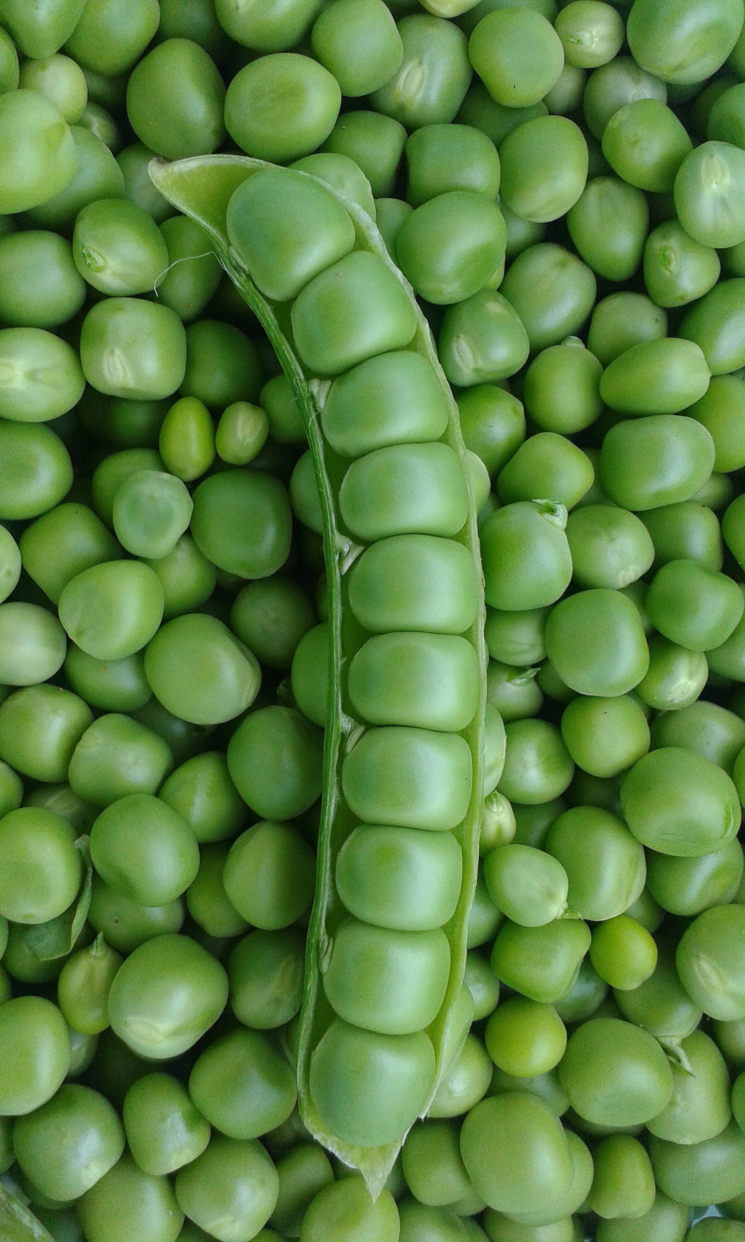
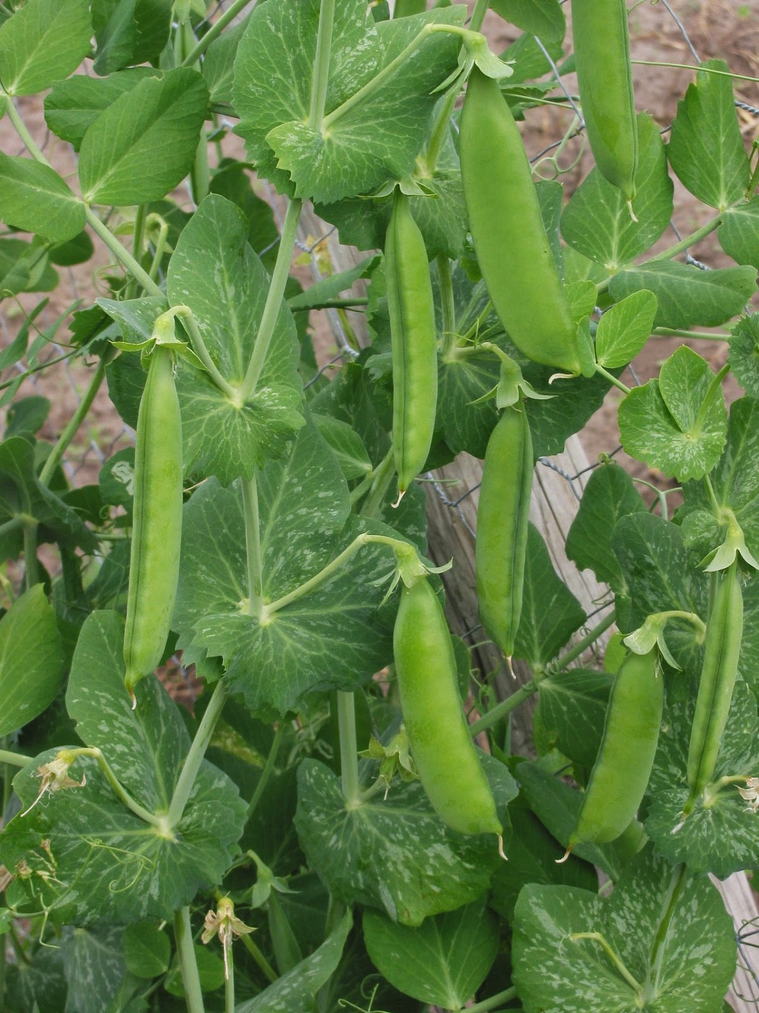
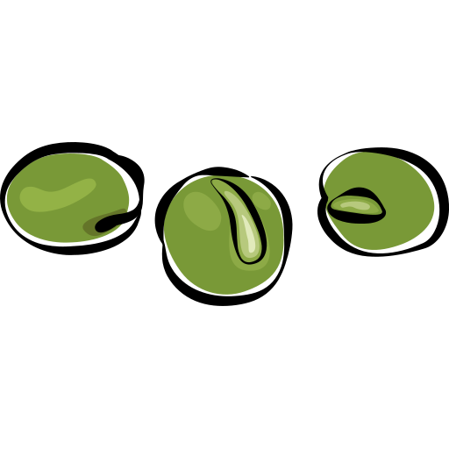
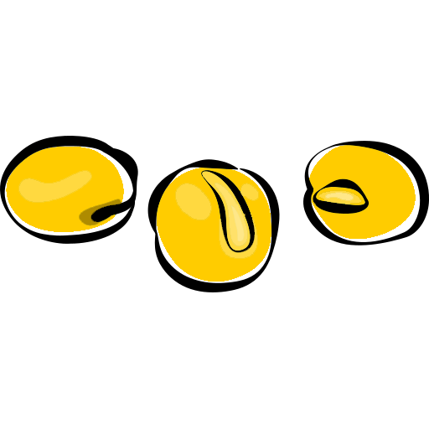
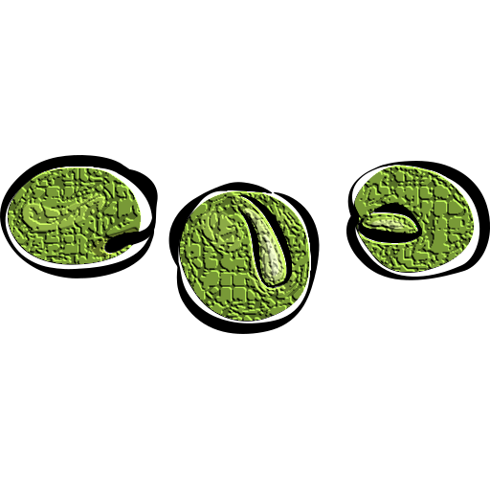
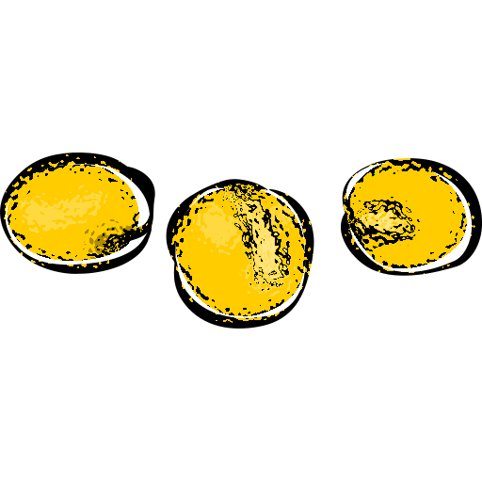





Genética Mendeliana
F1
Alelos de dos (o más) genes diferentes se reparten en los gametos de forma independiente
Gametos
Gametos
X
AB, Ab, aB, ab
AB, Ab, aB, ab
“Resulta ahora claro que los híbridos (heterocigotos) forman semillas que tienen el uno o el otro de los dos caracteres diferenciales, y de estos la mitad vuelven a desarrollar la forma híbrida, mientras que la otra mitad produce plantas que permanecen constantes y reciben el carácter dominante o el recesivo en igual número.”
Principio de segregación
Indica que si se cruzan dos razas puras (homocigotos) para un determinado carácter, los descendientes de la primera generación son todos iguales entre sí (igual fenotipo e igual genotipo) e iguales (en fenotipo) a uno de los progenitores (aquel que tenga el gen dominante).
Principio de transmisión independiente
Principio de uniformidad
AaBb
AaBb
X
$$\frac{1}{4}$$
X
Gregor Mendel
Cada uno de los caracteres hereditarios se transmite a la progenie con total independencia de los restantes, por lo que el patrón de herencia de un rasgo no afectará al patrón de herencia de otro. Así, cada uno de los caracteres se expresa en la descendencia en base a la probabilidad de las distintas combinaciones existentes.
 | AB | Ab | aB | ab
AB
Ab
aB
ab
Aa
Aa
F2
AA
Fraile agustino
Biólogo naturalista, meteorólogo y matemático
Considerado el “padre de la genética”
 | A | a
A
a
AABB
AABb
AaBB
AaBb
AA
aa
$$\frac{1}{2}$$
Realizó distintos experimentos con guisantes/arvejas (Pisum sativum), desprendiéndose de ellos distintas leyes que definieron la herencia simple (Leyes de Mendel)
Aa
AABb
AAbb
AaBb
Aabb
F2
AA
Aa
$$\frac{1}{4}$$
AaBB
AaBb
aaBB
aaBb
F1
Aa
aa
Aa
aa
Gen A = Color verde (A) o amarillo (a)
Gen B = Textura lisa (B) o rugosa (b)
AaBb
Aabb
aaBb
aabb
Leyes de Mendel
Primera Ley
Segunda Ley
Tercera Ley

Slide 6
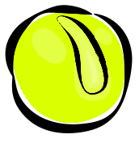
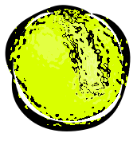
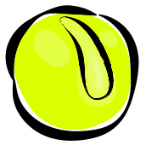
¿Qué ley no se cumple en el siguiente ejemplo?
 | AB | Ab | aB | ab
AB
Ab
aB
ab
AABB
AABb
AaBB
AaBB
AABb
AAbb
AaBb
Aabb
AaBB
AaBb
aaBB
aaBb
AaBB
Aabb
aaBb
aabb
Gen A = Color verde (A) o amarillo (a)
Gen B = Textura lisa (B) o rugosa (b)

Slide 7

Ejemplo 1
A₁
A₂
Considerando una especie de aves donde el gen A determina el color de plumaje, para el cual además se ha determinado que existen dos alelos, uno dominante (A₁), el cual se asocia a la presentación de plumaje azul, y uno recesivo (A₂), el cual se asocia a la presentación de plumaje rojo.
Alelo Dominante
Alelo Recesivo
Genotipo | A₁A₁ | A₁A₂ | A₂A₂
Cigoto | Homocigoto dominante | Heterocigoto | Homocigoto recesivo

Slide 8
Genética de poblaciones
 |  | A₁A₁ | A₁A₂ | A₂A₂ | Total
Número de individuos |  | 45 | 50 | 5 | 100
Número de genes | A₁ A₂ | 90 0 | 50 50 | 0 10 | 140 60
200
Notes:
Población en términos genéticos: grupo espacial y temporal de individuos que puede reproducirse dejando descendencia fértil, realizando una transmisión del material genético en cada generación.

Slide 9
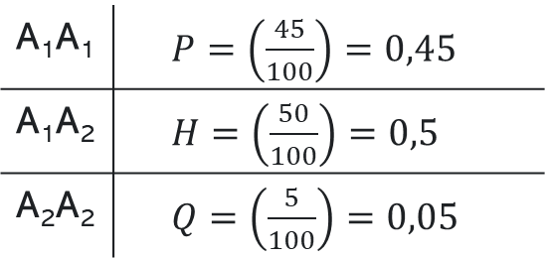
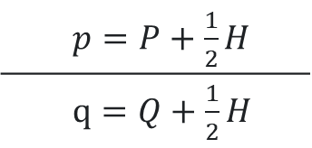
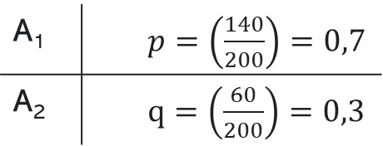
Genética de poblaciones
 |  | A₁A₁ | A₁A₂ | A₂A₂ | Total
Número de individuos |  | 45 | 50 | 5 | 100
Número de genes | A₁ A₂ | 90 0 | 50 50 | 0 10 | 140 60
200
Frecuencias genotípicas
Frecuencias génicas o alélicas
Relación entre ambas
A₁A₁ | $P=\left(\frac{45}{100}\right)=0,45$
A₁A₂ | $H=\left(\frac{50}{100}\right)=0,5$
A₂A₂ | $Q=\left(\frac{5}{100}\right)=0,05$
A₁ | $p=\left(\frac{140}{200}\right)=0,7$
A₂ | $q=\left(\frac{60}{200}\right)=0,3$
$p=P+\frac{1}{2}H$
$q=Q+\frac{1}{2}H$
Notes:
Población en términos genéticos: grupo espacial y temporal de individuos que puede reproducirse dejando descendencia fértil, realizando una transmisión del material genético en cada generación.

Slide 10






Equilibrio Hardy-Weinberg
Bajo equilibrio, las frecuencias génicas y genotípicas se mantendrán constantes de generación en generación, siendo las frecuencias genotípicas una expresión binomial de las frecuencias génicas, manteniéndose de esta forma la composición genotípica y la variabilidad genética de la población.
Cuadrado del Binomio
$$p^{2}+2pq+q^{2}=1$$
$${{(a+b)}^{2}=a}^{2}+2ab+b^{2}$$
$$=$$
$$P$$
$$H$$
$$Q$$

Slide 11
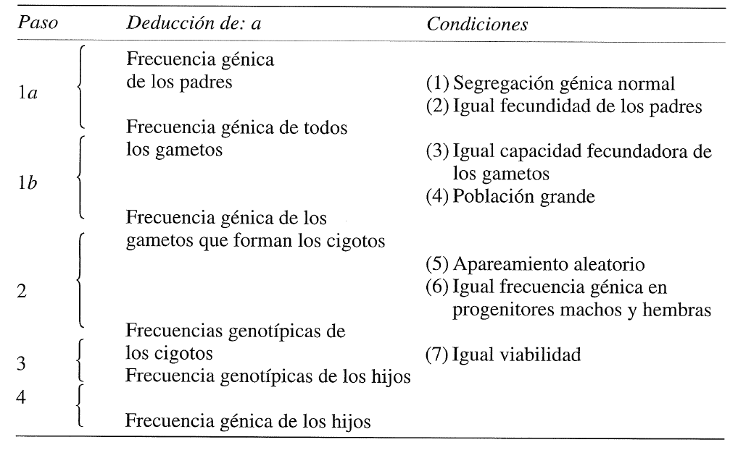
Equilibrio Hardy-Weinberg
Condiciones o supuestos para que tanto las frecuencias génicas como genotípicas se mantengan en la relación de Equilibrio de Hardy-Weinberg
“Población ideal” en términos genéticos
=
+
Sin mutación, migración o selección natural

Slide 12
Ejemplo 2
Consideremos que la población de aves nombrada anteriormente se compone de 20 machos y 80 hembras. Además, ésta se encuentra en equilibrio Hardy-Weinberg.
Tanto para machos como hembras calcule la cantidad (número o frecuencia absoluta) de homocigotos (para cada alelo) y heterocigotos.
P = 0,45
H = 0,5
Q = 0,05
Progenitores | A₁A₁ | A₁A₂ | A₂A₂
Machos
Hembras
Progenitores | A₁A₁ | A₁A₂ | A₂A₂
Machos
Hembras

Slide 13
Ejemplo 2
Consideremos que la población de aves nombrada anteriormente se compone de 20 machos y 80 hembras. Además, ésta se encuentra en equilibrio Hardy-Weinberg.
Tanto para machos como hembras calcule la cantidad (número o frecuencia absoluta) de homocigotos (para cada alelo) y heterocigotos.
P = 0,45
H = 0,5
Q = 0,05
Progenitores | A₁A₁ | A₁A₂ | A₂A₂
Machos
Hembras
Progenitores | A₁A₁ | A₁A₂ | A₂A₂
Machos | 20*P | 20*H | 20*Q
Hembras | 80*P | 80*H | 80*Q

Slide 14
Ejemplo 2
Consideremos que la población de aves nombrada anteriormente se compone de 20 machos y 80 hembras. Además, ésta se encuentra en equilibrio Hardy-Weinberg.
Tanto para machos como hembras calcule la cantidad (número o frecuencia absoluta) de homocigotos (para cada alelo) y heterocigotos.
P = 0,45
H = 0,5
Q = 0,05
Progenitores | A₁A₁ | A₁A₂ | A₂A₂
Machos
Hembras
Progenitores | A₁A₁ | A₁A₂ | A₂A₂
Machos | 20*0,45 | 20*0,5 | 20*0,05
Hembras | 80*0,45 | 80*0,5 | 80*0,05

Slide 15
Ejemplo 2
Consideremos que la población de aves nombrada anteriormente se compone de 20 machos y 80 hembras. Además, ésta se encuentra en equilibrio Hardy-Weinberg.
Tanto para machos como hembras calcule la cantidad (número o frecuencia absoluta) de homocigotos (para cada alelo) y heterocigotos.
P = 0,45
H = 0,5
Q = 0,05
Progenitores | A₁A₁ | A₁A₂ | A₂A₂
Machos
Hembras
Progenitores | A₁A₁ | A₁A₂ | A₂A₂
Machos | 9 | 10 | 1
Hembras | 36 | 40 | 4

Slide 16
Apareamientos Aleatorios
Frecuencia de apareamientos al azar
Hembras | Machos | A₁A₁ P | A₁A₂ H | A₂A₂ Q
A₁A₁ | P | P² | PH | PQ
A₁A₂ | H | PH | H² | HQ
A₂A₂ | Q | PQ | HQ | Q²

Slide 17
Apareamientos Aleatorios
Frecuencia de apareamientos al azar
Hembras | Machos | A₁A₁ P | A₁A₂ H | A₂A₂ Q
A₁A₁ | P | P² | PH | PQ
A₁A₂ | H | PH | H² | HQ
A₂A₂ | Q | PQ | HQ | Q²
P = 0,45
H = 0,5
Q = 0,05

Slide 18
Apareamientos Aleatorios
Frecuencia de apareamientos al azar
Hembras | Machos | A₁A₁ P | A₁A₂ H | A₂A₂ Q
A₁A₁ | P | (0,45)² | (0,45)(0,5) | (0,45)(0,05)
A₁A₂ | H | (0,45)(0,5) | (0,5)² | (0,5)(0,05)
A₂A₂ | Q | (0,45)(0,05) | (0,5)(0,05) | (0,05)²
P = 0,45
H = 0,5
Q = 0,05

Slide 19
Apareamientos Aleatorios
Frecuencia de apareamientos al azar
Hembras | Machos | A₁A₁ P | A₁A₂ H | A₂A₂ Q
A₁A₁ | P | 0,2025 | 0,225 | 0,0225
A₁A₂ | H | 0,225 | 0,25 | 0,025
A₂A₂ | Q | 0,0225 | 0,025 | 0,0025
P = 0,45
H = 0,5
Q = 0,05

Slide 20
Distribución de frecuencias de la progenie
Apareamiento |  | Genotipo y frecuencia de la descendencia
Tipo | Frecuencia | A₁A₁ | A₁A₂ | A₂A₂
A₁A₁ x A₁A₁ | P²
A₁A₁ x A₁A₂ | 2PH
A₁A₁ x A₂A₂ | 2PQ
A₁A₂ x A₁A₂ | H²
A₁A₂ x A₂A₂ | 2HQ
A₂A₂ x A₂A₂ | Q²
 | Suma
 | =

Slide 21
Distribución de frecuencias de la progenie
Apareamiento |  | Genotipo y frecuencia de la descendencia
Tipo | Frecuencia | A₁A₁ | A₁A₂ | A₂A₂
A₁A₁ x A₁A₁ | P²
A₁A₁ x A₁A₂ | 2PH
A₁A₁ x A₂A₂ | 2PQ
A₁A₂ x A₁A₂ | H²
A₁A₂ x A₂A₂ | 2HQ
A₂A₂ x A₂A₂ | Q²
 | Suma
 | =
A₁A₁ x A₁A₁
A₁A₁
A₁A₁
A₁A₁
A₁A₁

Slide 22
Distribución de frecuencias de la progenie
Apareamiento |  | Genotipo y frecuencia de la descendencia
Tipo | Frecuencia | A₁A₁ | A₁A₂ | A₂A₂
A₁A₁ x A₁A₁ | P² | P² | --- | ---
A₁A₁ x A₁A₂ | 2PH
A₁A₁ x A₂A₂ | 2PQ
A₁A₂ x A₁A₂ | H²
A₁A₂ x A₂A₂ | 2HQ
A₂A₂ x A₂A₂ | Q²
 | Suma
 | =

Slide 23
Distribución de frecuencias de la progenie
Apareamiento |  | Genotipo y frecuencia de la descendencia
Tipo | Frecuencia | A₁A₁ | A₁A₂ | A₂A₂
A₁A₁ x A₁A₁ | P² | P² | --- | ---
A₁A₁ x A₁A₂ | 2PH
A₁A₁ x A₂A₂ | 2PQ
A₁A₂ x A₁A₂ | H²
A₁A₂ x A₂A₂ | 2HQ
A₂A₂ x A₂A₂ | Q²
 | Suma
 | =
A₁A₁ x A₁A₂
A₁A₁
A₁A₁
A₁A₂
A₁A₂

Slide 24
Distribución de frecuencias de la progenie
Apareamiento |  | Genotipo y frecuencia de la descendencia
Tipo | Frecuencia | A₁A₁ | A₁A₂ | A₂A₂
A₁A₁ x A₁A₁ | P² | P² | --- | ---
A₁A₁ x A₁A₂ | 2PH | PH | PH | ---
A₁A₁ x A₂A₂ | 2PQ
A₁A₂ x A₁A₂ | H²
A₁A₂ x A₂A₂ | 2HQ
A₂A₂ x A₂A₂ | Q²
 | Suma
 | =

Slide 25
Distribución de frecuencias de la progenie
Apareamiento |  | Genotipo y frecuencia de la descendencia
Tipo | Frecuencia | A₁A₁ | A₁A₂ | A₂A₂
A₁A₁ x A₁A₁ | P² | P² | --- | ---
A₁A₁ x A₁A₂ | 2PH | PH | PH | ---
A₁A₁ x A₂A₂ | 2PQ | --- | 2PQ | ---
A₁A₂ x A₁A₂ | H²
A₁A₂ x A₂A₂ | 2HQ
A₂A₂ x A₂A₂ | Q²
 | Suma
 | =
A₁A₂ x A₁A₂
A₁A₁
A₁A₂
A₁A₂
A₂A₂

Slide 26
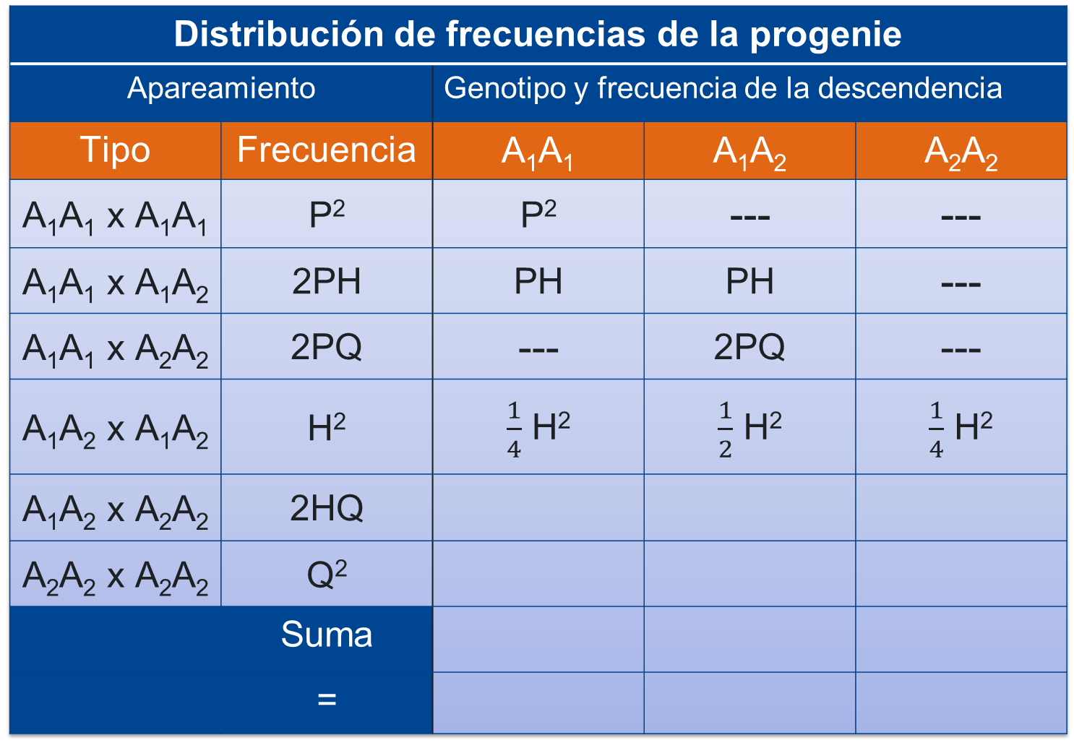
Distribución de frecuencias de la progenie
Apareamiento |  | Genotipo y frecuencia de la descendencia
Tipo | Frecuencia | A₁A₁ | A₁A₂ | A₂A₂
A₁A₁ x A₁A₁ | P² | P² | --- | ---
A₁A₁ x A₁A₂ | 2PH | PH | PH | ---
A₁A₁ x A₂A₂ | 2PQ | --- | 2PQ | ---
A₁A₂ x A₁A₂ | H² | $\frac{1}{4}$ H² | $\frac{1}{2}$ H² | $\frac{1}{4}$ H²
A₁A₂ x A₂A₂ | 2HQ
A₂A₂ x A₂A₂ | Q²
 | Suma
 | =

Slide 27

Distribución de frecuencias de la progenie
Apareamiento |  | Genotipo y frecuencia de la descendencia
Tipo | Frecuencia | A₁A₁ | A₁A₂ | A₂A₂
A₁A₁ x A₁A₁ | P² | P² | --- | ---
A₁A₁ x A₁A₂ | 2PH | PH | PH | ---
A₁A₁ x A₂A₂ | 2PQ | --- | 2PQ | ---
A₁A₂ x A₁A₂ | H² | $\frac{1}{4}$ H² | $\frac{1}{2}$ H² | $\frac{1}{4}$ H²
A₁A₂ x A₂A₂ | 2HQ | --- | HQ | HQ
A₂A₂ x A₂A₂ | Q² | --- | --- | Q²
 | Suma
 | =

Slide 28
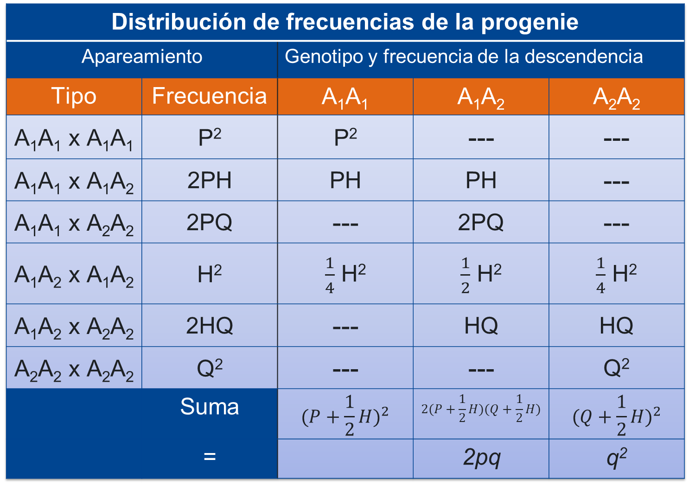
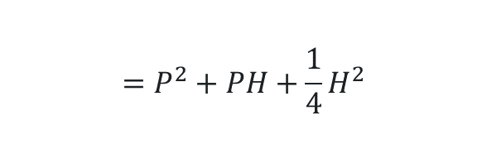
Distribución de frecuencias de la progenie
Apareamiento |  | Genotipo y frecuencia de la descendencia
Tipo | Frecuencia | A₁A₁ | A₁A₂ | A₂A₂
A₁A₁ x A₁A₁ | P² | P² | --- | ---
A₁A₁ x A₁A₂ | 2PH | PH | PH | ---
A₁A₁ x A₂A₂ | 2PQ | --- | 2PQ | ---
A₁A₂ x A₁A₂ | H² | $\frac{1}{4}$ H² | $\frac{1}{2}$ H² | $\frac{1}{4}$ H²
A₁A₂ x A₂A₂ | 2HQ | --- | HQ | HQ
A₂A₂ x A₂A₂ | Q² | --- | --- | Q²
 | Suma | $${(P+\frac{1}{2}H)}^{2}$$ | $$2(P+\frac{1}{2}H)(Q+\frac{1}{2}H)$$ | $${(Q+\frac{1}{2}H)}^{2}$$
 | = |  | 2pq | q²
$$=P^{2}+PH+\frac{1}{4}H^{2}$$

Slide 29
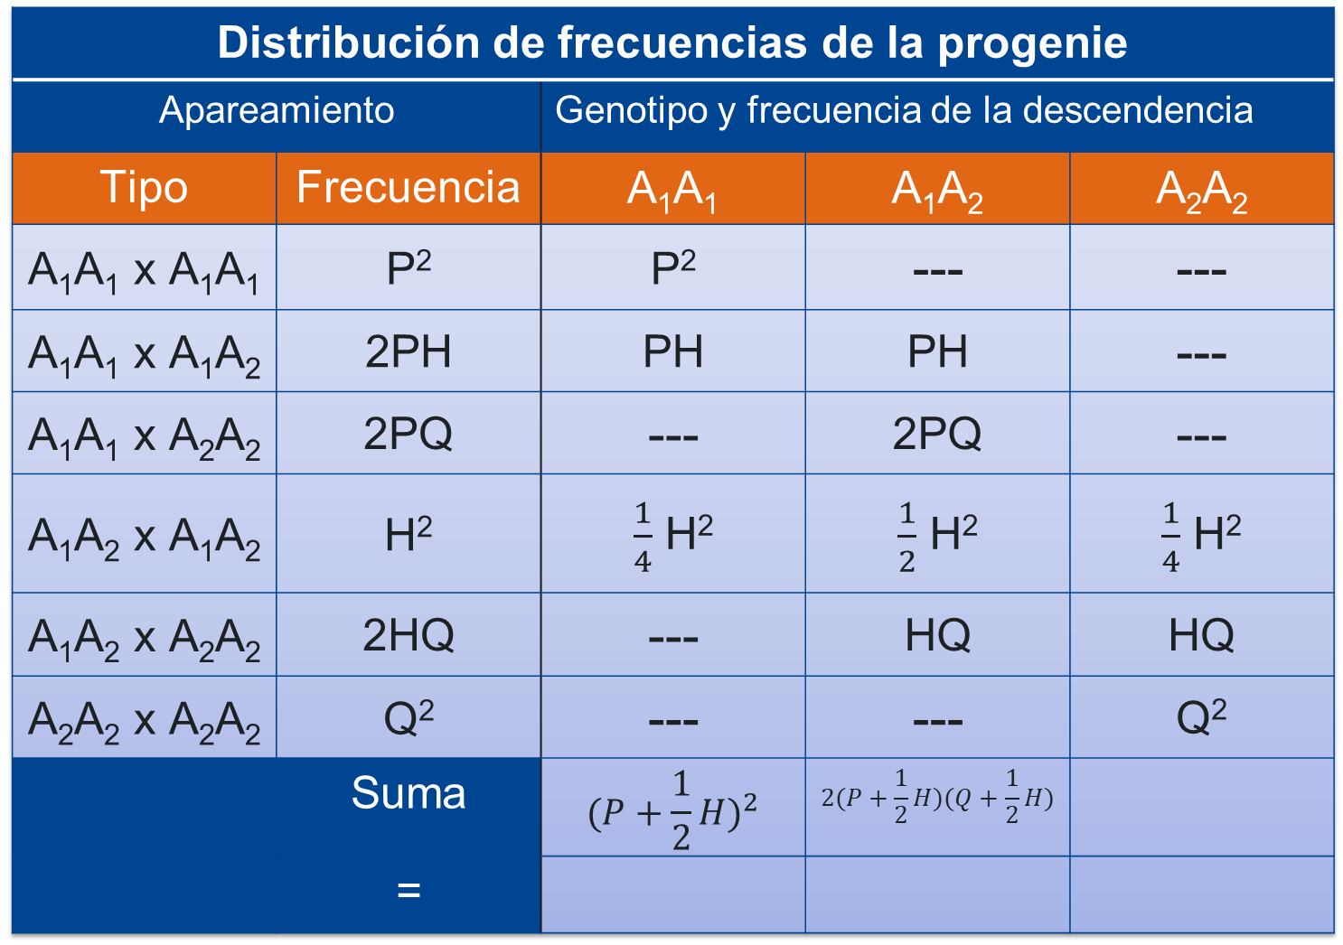

Distribución de frecuencias de la progenie
Apareamiento |  | Genotipo y frecuencia de la descendencia
Tipo | Frecuencia | A₁A₁ | A₁A₂ | A₂A₂
A₁A₁ x A₁A₁ | P² | P² | --- | ---
A₁A₁ x A₁A₂ | 2PH | PH | PH | ---
A₁A₁ x A₂A₂ | 2PQ | --- | 2PQ | ---
A₁A₂ x A₁A₂ | H² | $\frac{1}{4}$ H² | $\frac{1}{2}$ H² | $\frac{1}{4}$ H²
A₁A₂ x A₂A₂ | 2HQ | --- | HQ | HQ
A₂A₂ x A₂A₂ | Q² | --- | --- | Q²
 | Suma | $${(P+\frac{1}{2}H)}^{2}$$ | $$2(P+\frac{1}{2}H)(Q+\frac{1}{2}H)$$
 | =
$$=PH+2PQ+\frac{1}{2}H^{2}+HQ$$
$$=P\left(H+2Q\right)+H(\frac{1}{2}H+Q)$$
$$=2P\left(\frac{1}{2}H+Q\right)+H\left(\frac{1}{2}H+Q\right)$$
$$=(2P+H)(Q+\frac{1}{2}H)$$
$$=2(P+\frac{1}{2}H)(Q+\frac{1}{2}H)$$

Slide 30
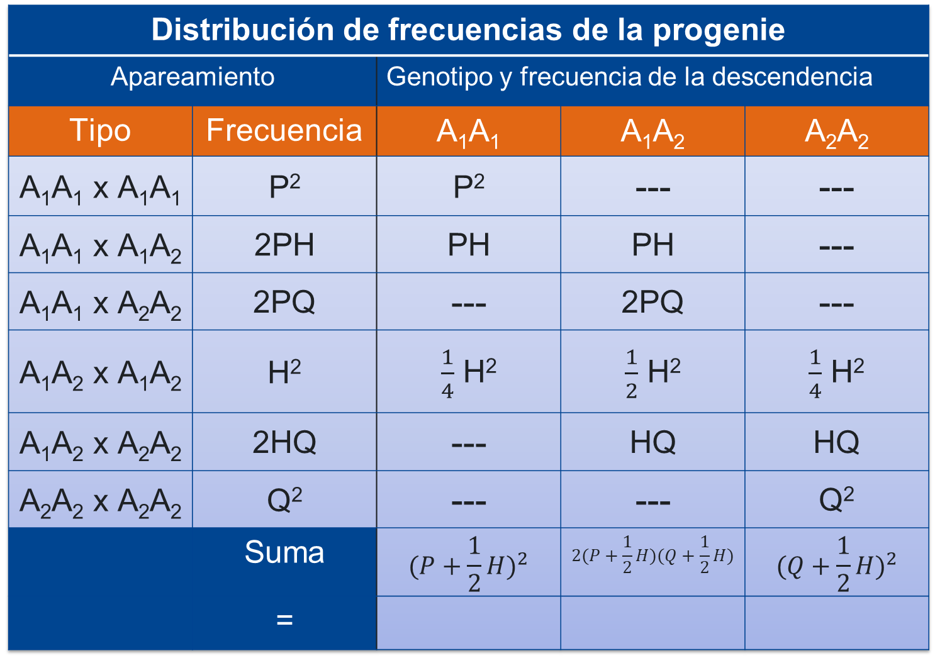
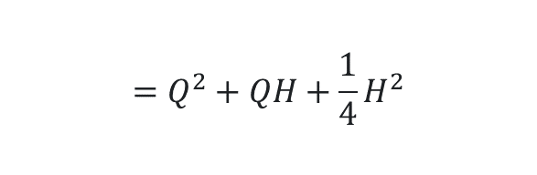
Distribución de frecuencias de la progenie
Apareamiento |  | Genotipo y frecuencia de la descendencia
Tipo | Frecuencia | A₁A₁ | A₁A₂ | A₂A₂
A₁A₁ x A₁A₁ | P² | P² | --- | ---
A₁A₁ x A₁A₂ | 2PH | PH | PH | ---
A₁A₁ x A₂A₂ | 2PQ | --- | 2PQ | ---
A₁A₂ x A₁A₂ | H² | $\frac{1}{4}$ H² | $\frac{1}{2}$ H² | $\frac{1}{4}$ H²
A₁A₂ x A₂A₂ | 2HQ | --- | HQ | HQ
A₂A₂ x A₂A₂ | Q² | --- | --- | Q²
 | Suma | $${(P+\frac{1}{2}H)}^{2}$$ | $$2(P+\frac{1}{2}H)(Q+\frac{1}{2}H)$$ | $${(Q+\frac{1}{2}H)}^{2}$$
 | =
$$=Q^{2}+QH+\frac{1}{4}H^{2}$$

Slide 31
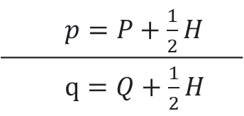
Distribución de frecuencias de la progenie
Apareamiento |  | Genotipo y frecuencia de la descendencia
Tipo | Frecuencia | A₁A₁ | A₁A₂ | A₂A₂
A₁A₁ x A₁A₁ | P² | P² | --- | ---
A₁A₁ x A₁A₂ | 2PH | PH | PH | ---
A₁A₁ x A₂A₂ | 2PQ | --- | 2PQ | ---
A₁A₂ x A₁A₂ | H² | $\frac{1}{4}$ H² | $\frac{1}{2}$ H² | $\frac{1}{4}$ H²
A₁A₂ x A₂A₂ | 2HQ | --- | HQ | HQ
A₂A₂ x A₂A₂ | Q² | --- | --- | Q²
 | Suma | $${(P+\frac{1}{2}H)}^{2}$$ | $$2(P+\frac{1}{2}H)(Q+\frac{1}{2}H)$$ | $${(Q+\frac{1}{2}H)}^{2}$$
 | =
$p=P+\frac{1}{2}H$
$q=Q+\frac{1}{2}H$

Slide 32
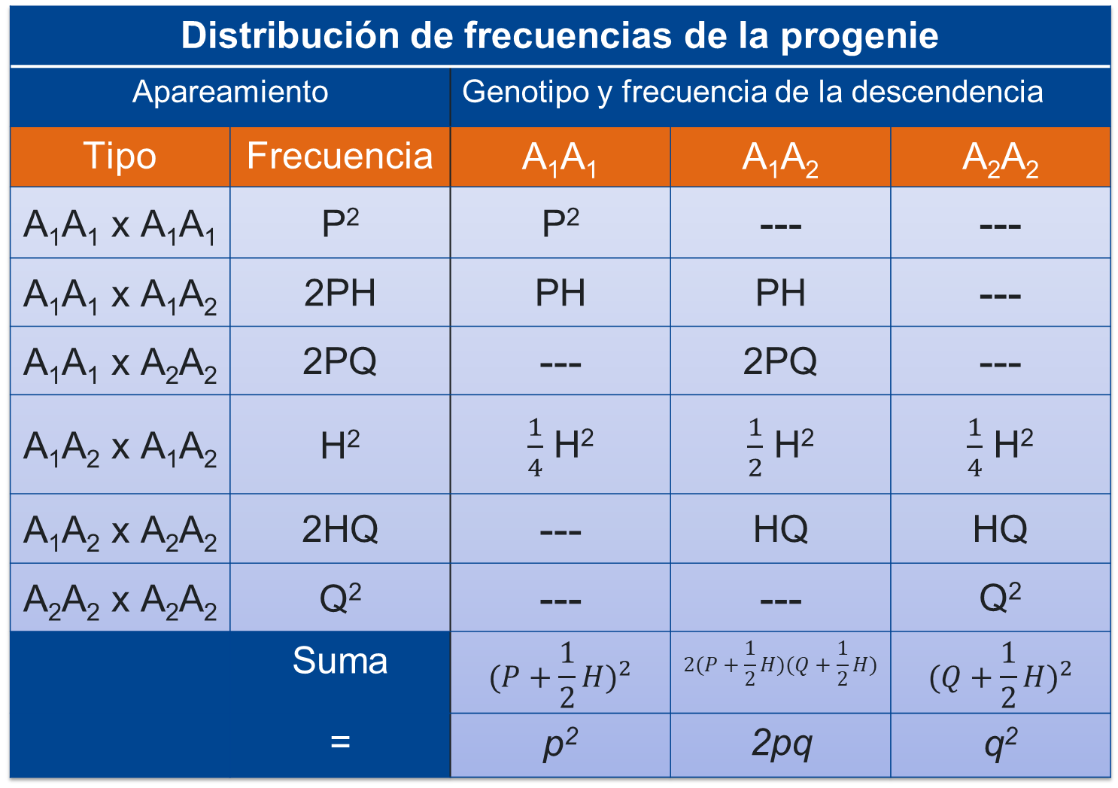
Distribución de frecuencias de la progenie
Apareamiento |  | Genotipo y frecuencia de la descendencia
Tipo | Frecuencia | A₁A₁ | A₁A₂ | A₂A₂
A₁A₁ x A₁A₁ | P² | P² | --- | ---
A₁A₁ x A₁A₂ | 2PH | PH | PH | ---
A₁A₁ x A₂A₂ | 2PQ | --- | 2PQ | ---
A₁A₂ x A₁A₂ | H² | $\frac{1}{4}$ H² | $\frac{1}{2}$ H² | $\frac{1}{4}$ H²
A₁A₂ x A₂A₂ | 2HQ | --- | HQ | HQ
A₂A₂ x A₂A₂ | Q² | --- | --- | Q²
 | Suma | $${(P+\frac{1}{2}H)}^{2}$$ | $$2(P+\frac{1}{2}H)(Q+\frac{1}{2}H)$$ | $${(Q+\frac{1}{2}H)}^{2}$$
 | = | p² | 2pq | q²
$p=P+\frac{1}{2}H$
$q=Q+\frac{1}{2}H$

Slide 33



Equilibrio Hardy-Weinberg
Por lo tanto, en una población cuyas frecuencias genotípicas y genéticas se encuentran en relación de Equilibrio Hardy-Weinberg:
$$p^{2}+2pq+q^{2}=1$$
$$P=p^{2}$$
$$H=2pq$$
$$Q=q^{2}$$

Slide 34
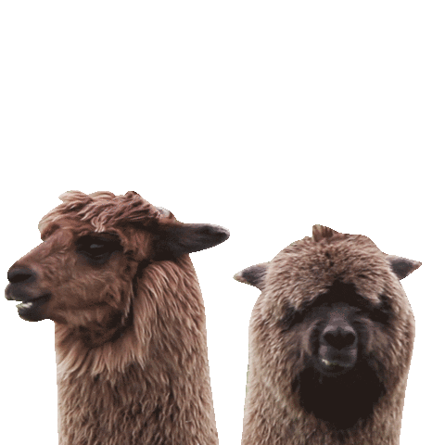

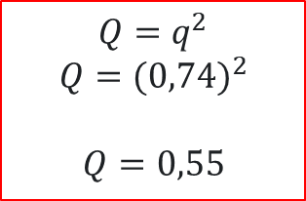
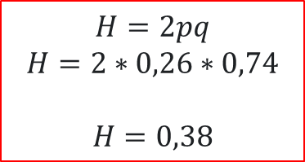
Ejercicio 1
Le envían datos genéticos de una población de vicuñas. En estos encuentra que se han calculado las frecuencias alélicas para el gen X, el cual determina el tamaño del pelaje. Este gen posee dos alelos, cuyas frecuencias son X₁= 0,26 y X₂= 0,74. Suponiendo que la población se encuentra bajo equilibrio H-W, calcule las frecuencias genotípicas y las frecuencias de apareamientos al azar.
Cálculo de frecuencias genotípicas
$$P=p^{2}$$
$$P={(0,26)}^{2}$$
$$P=0,07$$
$$H=2pq$$
$$H=2∗0,26∗0,74$$
$$H=0,38$$
$$Q=q^{2}$$
$$Q={(0,74)}^{2}$$
$$Q=0,55$$

Slide 35
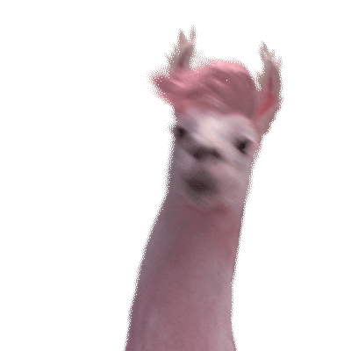
Ejercicio 1
Le envían datos genéticos de una población de vicuñas. En estos encuentra que se han calculado las frecuencias alélicas para el gen X, el cual determina el tamaño del pelaje. Este gen posee dos alelos, cuyas frecuencias son X₁= 0,26 y X₂= 0,74. Suponiendo que la población se encuentra bajo equilibrio H-W, calcule las frecuencias genotípicas y las frecuencias de apareamientos al azar.
Frecuencia de apareamientos al azar
Hembras | Machos | A₁A₁ P | A₁A₂ H | A₂A₂ Q
A₁A₁ | P
A₁A₂ | H
A₂A₂ | Q

Slide 36
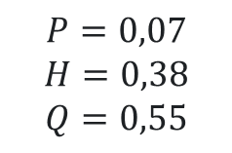
Ejercicio 1
Le envían datos genéticos de una población de vicuñas. En estos encuentra que se han calculado las frecuencias alélicas para el gen X, el cual determina el tamaño del pelaje. Este gen posee dos alelos, cuyas frecuencias son X₁= 0,26 y X₂= 0,74. Suponiendo que la población se encuentra bajo equilibrio H-W, calcule las frecuencias genotípicas y las frecuencias de apareamientos al azar.
Frecuencia de apareamientos al azar
Hembras | Machos | A₁A₁ P | A₁A₂ H | A₂A₂ Q
A₁A₁ | P | P² | PH | PQ
A₁A₂ | H | PH | H² | HQ
A₂A₂ | Q | PQ | HQ | Q²
$$P=0,07$$
$$H=0,38$$
$$Q=0,55$$

Slide 37
Ejercicio 1
Le envían datos genéticos de una población de vicuñas. En estos encuentra que se han calculado las frecuencias alélicas para el gen X, el cual determina el tamaño del pelaje. Este gen posee dos alelos, cuyas frecuencias son X₁= 0,26 y X₂= 0,74. Suponiendo que la población se encuentra bajo equilibrio H-W, calcule las frecuencias genotípicas y las frecuencias de apareamientos al azar.
Frecuencia de apareamientos al azar
Hembras | Machos | A₁A₁ P | A₁A₂ H | A₂A₂ Q
A₁A₁ | P | (0,07)² | (0,07)*(0,38) | (0,07)*(0,55)
A₁A₂ | H | (0,07)*(0,38) | (0,38)² | (0,38)*(0,55)
A₂A₂ | Q | (0,07)*(0,55) | (0,38)*(0,55) | (0,55)²
$$P=0,07$$
$$H=0,38$$
$$Q=0,55$$

Slide 38
Ejercicio 1
Le envían datos genéticos de una población de vicuñas. En estos encuentra que se han calculado las frecuencias alélicas para el gen X, el cual determina el tamaño del pelaje. Este gen posee dos alelos, cuyas frecuencias son X₁= 0,26 y X₂= 0,74. Suponiendo que la población se encuentra bajo equilibrio H-W, calcule las frecuencias genotípicas y las frecuencias de apareamientos al azar.
Frecuencia de apareamientos al azar
Hembras | Machos | A₁A₁ P | A₁A₂ H | A₂A₂ Q
A₁A₁ | P | 0,005 | 0,027 | 0,039
A₁A₂ | H | 0,027 | 0,144 | 0,209
A₂A₂ | Q | 0,039 | 0,209 | 0,303
$$P=0,07$$
$$H=0,38$$
$$Q=0,55$$

Slide 39
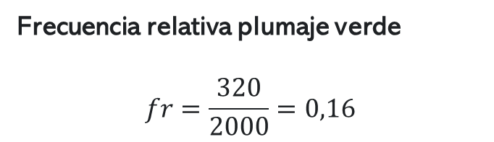
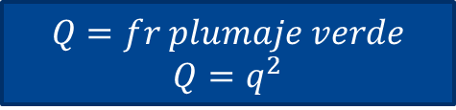

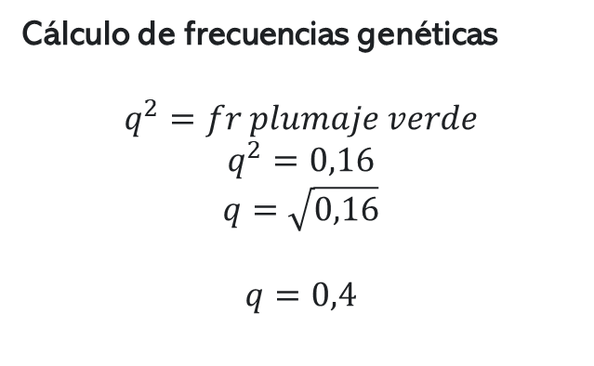
Ejercicio 2
Se tiene una especie de aves donde el gen A determina el color del plumaje, para el cual además se ha determinado que existen dos alelos, uno dominante (A₁), el cual se asocia a la presentación de plumaje naranjo, y uno recesivo (A₂), el cual se asocia a la presentación de plumaje verde. Se tiene una muestra de 2.000 individuos, donde 320 tienen el plumaje verde y 1.680 tiene el plumaje anaranjado. Calcule las frecuencias genéticas.
Frecuencia relativa plumaje verde
$$fr=\frac{320}{2000}=0,16$$
$$Q=fr plumaje verde$$
$$Q=q^{2}$$
Cálculo de frecuencias genéticas
$$q^{2}=fr plumaje verde$$
$$q^{2}=0,16$$
$$q=\sqrt{0,16}$$
$$q=0,4$$
$$p+q=1$$
$$p+0,4=1$$
$$p=0,6$$

Slide 40
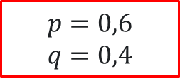
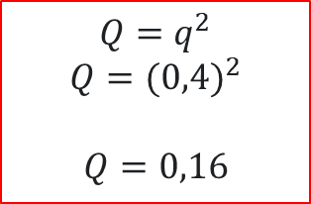
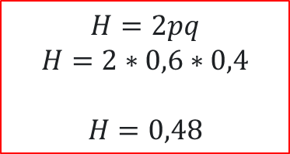
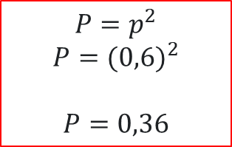
Ejercicio 2
Se tiene una especie de aves donde el gen A determina el color del plumaje, para el cual además se ha determinado que existen dos alelos, uno dominante (A₁), el cual se asocia a la presentación de plumaje naranjo, y uno recesivo (A₂), el cual se asocia a la presentación de plumaje verde. Se tiene una muestra de 2.000 individuos, donde 320 tienen el plumaje verde y 1.680 tiene el plumaje anaranjado. Calcule las frecuencias genéticas.
Suponiendo que esta población se encuentra bajo equilibrio H-W, calcule las frecuencias genotípicas.
$$p=0,6$$
$$q=0,4$$
Cálculo de frecuencias genotípicas
$$P=p^{2}$$
$$P={(0,6)}^{2}$$
$$P=0,36$$
$$H=2pq$$
$$H=2∗0,6∗0,4$$
$$H=0,48$$
$$Q=q^{2}$$
$$Q={(0,4)}^{2}$$
$$Q=0,16$$

Slide 41
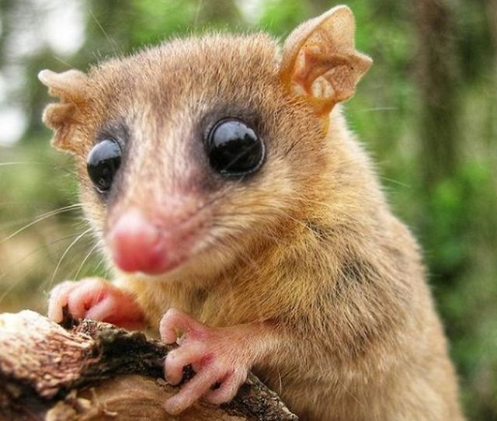
Ejercicio 3
Para una población de 3.000 monitos del monte (Dromiciops gliroides) se han calculado las frecuencias genotípicas del gen Z. Éstas son:
P=0,28 H=0,63 Q=0,09
Determine si esta población se encuentra bajo Equilibrio Hardy-Weinberg.

Slide 42
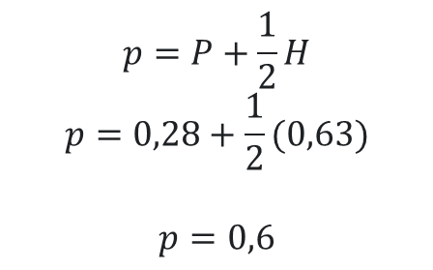
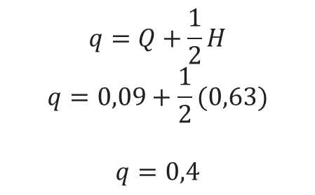
Ejercicio 3
Para una población de 3.000 monitos del monte (Dromiciops gliroides) se han calculado las frecuencias genotípicas del gen Z. Éstas son:
P=0,28 H=0,63 Q=0,09
Determine si esta población se encuentra bajo Equilibrio Hardy-Weinberg.
Cálculo de frecuencias genéticas
$$p=P+\frac{1}{2}H$$
$$p=0,28+\frac{1}{2}(0,63)$$
$$p=0,6$$
$$q=Q+\frac{1}{2}H$$
$$q=0,09+\frac{1}{2}(0,63)$$
$$q=0,4$$

Slide 43
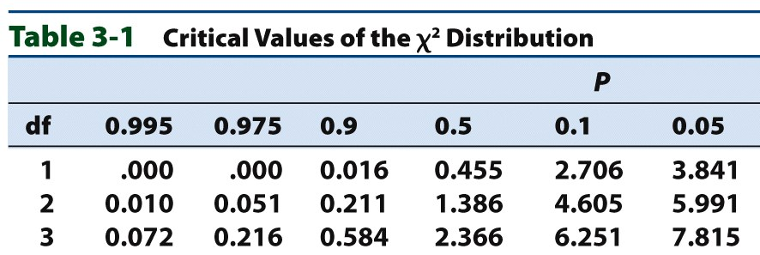
Prueba de Chi-Cuadrado (X²)
En este caso se utiliza para comparar la distribución de los datos pertenecientes a distintos sets (como lo pueden ser dos poblaciones distintas o los valores esperados y observados de una misma población).
H₀ = Ambas distribuciones son iguales
Para confirmar la hipótesis nula se espera que X² ≤ 3,841, siendo
p > 0,05
En este caso, eso significa que la población se encuentra bajo equilibrio H-W
H₁ = Ambas distribuciones NO son iguales
Para confirmar la hipótesis alternativa se espera que X² > 3,841, siendo p ≤ 0,05
En este caso, eso significa que la población NO se encuentra bajo equilibrio H-W
Se trabajará con p = 0,05 y df = 1
Valor crítico = 3,841
Notes:
• Comparar datos observados con esperados
• df = 1 is generally used for HW even when there are three phenotypes because the expected can be calculated starting with one of the two alleles

Slide 44
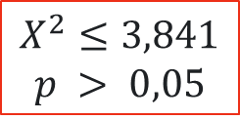
Prueba de Chi-Cuadrado (X²)
En este caso se utiliza para comparar la distribución de los datos pertenecientes a distintos sets (como lo pueden ser dos poblaciones distintas o los valores esperados y observados de una misma población).
$$X^{2}≤3,841$$
$$p > 0,05$$

Slide 45
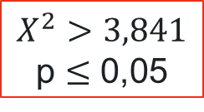
Prueba de Chi-Cuadrado (X²)
En este caso se utiliza para comparar la distribución de los datos pertenecientes a distintos sets (como lo pueden ser dos poblaciones distintas o los valores esperados y observados de una misma población).
$$X^{2}>3,841$$
p $≤$ 0,05

Slide 46
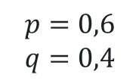
Ejercicio 3
Para una población de 3.000 monitos del monte (Dromiciops gliroides) se han calculado las frecuencias genotípicas del gen Z. Éstas son:
P=0,28 H=0,63 Q=0,09
Determine si esta población se encuentra bajo Equilibrio Hardy-Weinberg.
Frecuencia | P | H | Q
Observada
Esperada (H-W)
$$p=0,6$$
$$q=0,4$$

Slide 47
Ejercicio 3
Para una población de 3.000 monitos del monte (Dromiciops gliroides) se han calculado las frecuencias genotípicas del gen Z. Éstas son:
P=0,28 H=0,63 Q=0,09
Determine si esta población se encuentra bajo Equilibrio Hardy-Weinberg.
Frecuencia | P | H | Q
Observada | 0,28 | 0,63 | 0,09
Esperada (H-W)
$$p=0,6$$
$$q=0,4$$

Slide 48
Ejercicio 3
Para una población de 3.000 monitos del monte (Dromiciops gliroides) se han calculado las frecuencias genotípicas del gen Z. Éstas son:
P=0,28 H=0,63 Q=0,09
Determine si esta población se encuentra bajo Equilibrio Hardy-Weinberg.
Frecuencia | P | H | Q
Observada | 0,28 | 0,63 | 0,09
Esperada (H-W) | 0,36 | 0,48 | 0,16
$$p=0,6$$
$$q=0,4$$

Slide 49
Ejercicio 3
Para una población de 3.000 monitos del monte (Dromiciops gliroides) se han calculado las frecuencias genotípicas del gen Z. Éstas son:
P=0,28 H=0,63 Q=0,09
Determine si esta población se encuentra bajo Equilibrio Hardy-Weinberg.
Frecuencia | P | H | Q
Observada | 0,28 | 0,63 | 0,09
Esperada (H-W) | 0,36 | 0,48 | 0,16
Frecuencia | Z₁Z₁ | Z₁Z₂ | Z₂Z₂ | X²
Observada
Esperada (H-W)
(O-E)²/E

Slide 50
Ejercicio 3
Para una población de 3.000 monitos del monte (Dromiciops gliroides) se han calculado las frecuencias genotípicas del gen Z. Éstas son:
P=0,28 H=0,63 Q=0,09
Determine si esta población se encuentra bajo Equilibrio Hardy-Weinberg.
Frecuencia | P | H | Q
Observada | 0,28 | 0,63 | 0,09
Esperada (H-W) | 0,36 | 0,48 | 0,16
Frecuencia | Z₁Z₁ | Z₁Z₂ | Z₂Z₂ | X²
Observada | 840 | 1.890 | 270
Esperada (H-W)
(O-E)²/E

Slide 51
Ejercicio 3
Para una población de 3.000 monitos del monte (Dromiciops gliroides) se han calculado las frecuencias genotípicas del gen Z. Éstas son:
P=0,28 H=0,63 Q=0,09
Determine si esta población se encuentra bajo Equilibrio Hardy-Weinberg.
Frecuencia | P | H | Q
Observada | 0,28 | 0,63 | 0,09
Esperada (H-W) | 0,36 | 0,48 | 0,16
Frecuencia | Z₁Z₁ | Z₁Z₂ | Z₂Z₂ | X²
Observada | 840 | 1.890 | 270
Esperada (H-W) | 1.080 | 1.440 | 480
(O-E)²/E

Slide 52
Ejercicio 3
Para una población de 3.000 monitos del monte (Dromiciops gliroides) se han calculado las frecuencias genotípicas del gen Z. Éstas son:
P=0,28 H=0,63 Q=0,09
Determine si esta población se encuentra bajo Equilibrio Hardy-Weinberg.
Frecuencia | P | H | Q
Observada | 0,28 | 0,63 | 0,09
Esperada (H-W) | 0,36 | 0,48 | 0,16
Frecuencia | Z₁Z₁ | Z₁Z₂ | Z₂Z₂ | X²
Observada | 840 | 1.890 | 270
Esperada (H-W) | 1.080 | 1.440 | 480
(O-E)²/E | 53,33 | 140,63 | 91,88

Slide 53
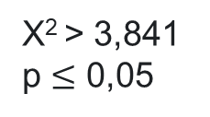
Ejercicio 3
Para una población de 3.000 monitos del monte (Dromiciops gliroides) se han calculado las frecuencias genotípicas del gen Z. Éstas son:
P=0,28 H=0,63 Q=0,09
Determine si esta población se encuentra bajo Equilibrio Hardy-Weinberg.
Frecuencia | P | H | Q
Observada | 0,28 | 0,63 | 0,09
Esperada (H-W) | 0,36 | 0,48 | 0,16
Frecuencia | Z₁Z₁ | Z₁Z₂ | Z₂Z₂ | X²
Observada | 840 | 1.890 | 270 | 285,83
Esperada (H-W) | 1.080 | 1.440 | 480
(O-E)²/E | 53,33 | 140,63 | 91,88
X² > 3,841
p $≤$ 0,05

Slide 54
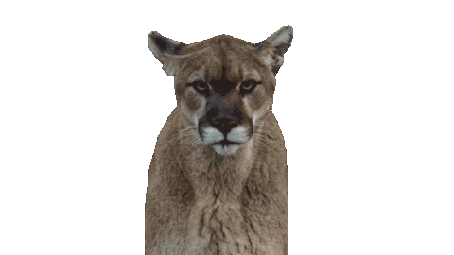
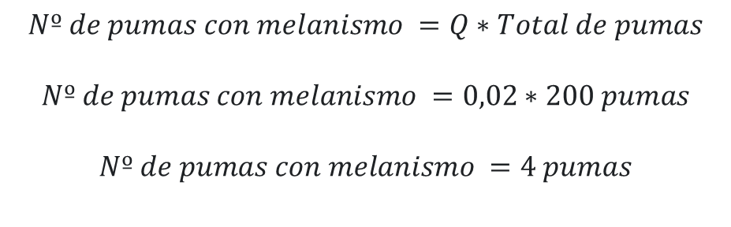
Ejercicio 4
Considere una población de 200 pumas (Puma concolor), para los cuales se han calculado las frecuencias genotípicas del gen S, el cual en su forma recesiva se ha asociado a la presentación de melanismo en esta especie. Las frecuencias genotípicas son:
P=0,68 H=0,3 Q=0,02
Calcule la cantidad de pumas con melanismo:
$$Nº de pumas con melanismo =Q∗Total de pumas$$
$$Nº de pumas con melanismo =0,02∗200 pumas$$
$$Nº de pumas con melanismo =4 pumas$$

Slide 55
Ejercicio 4
Considere una población de 200 pumas (Puma concolor), para los cuales se han calculado las frecuencias genotípicas del gen S, el cual en su forma recesiva se ha asociado a la presentación de melanismo en esta especie. Las frecuencias genotípicas son:
P=0,68 H=0,3 Q=0,02
Considerando que en esta población los apareamientos son aleatorios, calcule para una pareja de pumas heterocigotos la cantidad de cachorros con melanismo que generará este cruzamiento si es que la descendencia total generada fuesen 6 cachorros:

Slide 56
Ejercicio 4
Considere una población de 200 pumas (Puma concolor), para los cuales se han calculado las frecuencias genotípicas del gen S, el cual en su forma recesiva se ha asociado a la presentación de melanismo en esta especie. Las frecuencias genotípicas son:
P=0,68 H=0,3 Q=0,02
Considerando que en esta población los apareamientos son aleatorios, calcule para una pareja de pumas heterocigotos la cantidad de cachorros con melanismo que generará este cruzamiento si es que la descendencia total generada fuesen 6 cachorros:
Frecuencia de apareamientos al azar
Hembras | Machos | A₁A₁ P | A₁A₂ H | A₂A₂ Q
A₁A₁ | P
A₁A₂ | H
A₂A₂ | Q

Slide 57
Ejercicio 4
Considere una población de 200 pumas (Puma concolor), para los cuales se han calculado las frecuencias genotípicas del gen S, el cual en su forma recesiva se ha asociado a la presentación de melanismo en esta especie. Las frecuencias genotípicas son:
P=0,68 H=0,3 Q=0,02
Considerando que en esta población los apareamientos son aleatorios, calcule para una pareja de pumas heterocigotos la cantidad de cachorros con melanismo que generará este cruzamiento si es que la descendencia total generada fuesen 6 cachorros:
Frecuencia de apareamientos al azar
Hembras | Machos | A₁A₁ P | A₁A₂ H | A₂A₂ Q
A₁A₁ | P | P² | PH | PQ
A₁A₂ | H | PH | H² | HQ
A₂A₂ | Q | PQ | HQ | Q²

Slide 58
Ejercicio 4
Considere una población de 200 pumas (Puma concolor), para los cuales se han calculado las frecuencias genotípicas del gen S, el cual en su forma recesiva se ha asociado a la presentación de melanismo en esta especie. Las frecuencias genotípicas son:
P=0,68 H=0,3 Q=0,02
Considerando que en esta población los apareamientos son aleatorios, calcule para una pareja de pumas heterocigotos la cantidad de cachorros con melanismo que generará este cruzamiento si es que la descendencia total generada fuesen 6 cachorros:
Frecuencia de apareamientos al azar
Hembras | Machos | A₁A₁ P | A₁A₂ H | A₂A₂ Q
A₁A₁ | P | (0,68)² | (0,68)*(0,3) | (0,68)*(0,02)
A₁A₂ | H | (0,68)*(0,3) | (0,3)² | (0,3)*(0,02)
A₂A₂ | Q | (0,68)*(0,02) | (0,3)*(0,02) | (0,02)²

Slide 59
Ejercicio 4
Considere una población de 200 pumas (Puma concolor), para los cuales se han calculado las frecuencias genotípicas del gen S, el cual en su forma recesiva se ha asociado a la presentación de melanismo en esta especie. Las frecuencias genotípicas son:
P=0,68 H=0,3 Q=0,02
Considerando que en esta población los apareamientos son aleatorios, calcule para una pareja de pumas heterocigotos la cantidad de cachorros con melanismo que generará este cruzamiento si es que la descendencia total generada fuesen 6 cachorros:
Frecuencia de apareamientos al azar
Hembras | Machos | A₁A₁ P | A₁A₂ H | A₂A₂ Q
A₁A₁ | P | 0,46 | 0,2 | 0,01
A₁A₂ | H | 0,2 | 0,09 | 0,01
A₂A₂ | Q | 0,01 | 0,01 | 0,0004

Slide 60
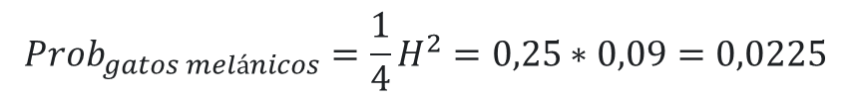
Ejercicio 4
A₁A₂ x A₁A₂
A₁A₁
A₁A₂
A₁A₂
A₂A₂
Considere una población de 200 pumas (Puma concolor), para los cuales se han calculado las frecuencias genotípicas del gen S, el cual en su forma recesiva se ha asociado a la presentación de melanismo en esta especie. Las frecuencias genotípicas son:
P=0,68 H=0,3 Q=0,02
Considerando que en esta población los apareamientos son aleatorios, calcule para una pareja de pumas heterocigotos la cantidad de cachorros con melanismo que generará este cruzamiento si es que la descendencia total generada fuesen 6 cachorros:
Frecuencia de apareamientos al azar
Hembras | Machos | A₁A₁ P | A₁A₂ H | A₂A₂ Q
A₁A₁ | P | 0,46 | 0,2 | 0,01
A₁A₂ | H | 0,2 | 0,09 | 0,01
A₂A₂ | Q | 0,01 | 0,01 | 0,0004
$${Prob}_{gatos melánicos}=\frac{1}{4}H^{2}=0,25∗0,09=0,0225$$

Slide 61
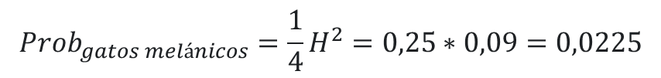


Ejercicio 4
Frecuencia de apareamientos al azar
Hembras | Machos | A₁A₁ P | A₁A₂ H | A₂A₂ Q
A₁A₁ | P | 0,46 | 0,2 | 0,01
A₁A₂ | H | 0,2 | 0,09 | 0,01
A₂A₂ | Q | 0,01 | 0,01 | 0,0004
Considere una población de 200 pumas (Puma concolor), para los cuales se han calculado las frecuencias genotípicas del gen S, el cual en su forma recesiva se ha asociado a la presentación de melanismo en esta especie. Las frecuencias genotípicas son:
P=0,68 H=0,3 Q=0,02
Considerando que en esta población los apareamientos son aleatorios, calcule para una pareja de pumas heterocigotos la cantidad de cachorros con melanismo que generará este cruzamiento si es que la descendencia total generada fuesen 6 cachorros:
$${Prob}_{gatos melánicos}=\frac{1}{4}H^{2}=0,25∗0,09=0,0225$$
$$Nº cachorros melánico=6∗{Prob}_{gatos melánicos}$$
$$=6∗0,0225$$
$$=0,14 cachorros$$

Slide 62
Ejercicio 4
Considere una población de 200 pumas (Puma concolor), para los cuales se han calculado las frecuencias genotípicas del gen S, el cual en su forma recesiva se ha asociado a la presentación de melanismo en esta especie. Las frecuencias genotípicas son:
P=0,68 H=0,3 Q=0,02
Determine si esta población se encuentra bajo Equilibrio Hardy-Weinberg:

Slide 63
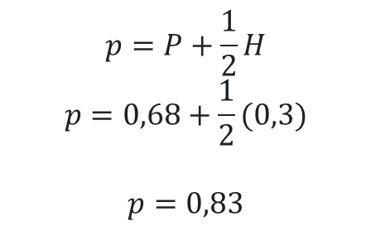

Ejercicio 4
Considere una población de 200 pumas (Puma concolor), para los cuales se han calculado las frecuencias genotípicas del gen S, el cual en su forma recesiva se ha asociado a la presentación de melanismo en esta especie. Las frecuencias genotípicas son:
P=0,68 H=0,3 Q=0,02
Determine si esta población se encuentra bajo Equilibrio Hardy-Weinberg:
Cálculo de frecuencias genéticas
$$p=P+\frac{1}{2}H$$
$$p=0,68+\frac{1}{2}(0,3)$$
$$p=0,83$$
$$q=Q+\frac{1}{2}H$$
$$q=0,02+\frac{1}{2}(0,3)$$
$$q=0,17$$

Slide 64


Ejercicio 4
$$P=p^{2} ; H=2pq ; Q=q^{2}$$
Considere una población de 200 pumas (Puma concolor), para los cuales se han calculado las frecuencias genotípicas del gen S, el cual en su forma recesiva se ha asociado a la presentación de melanismo en esta especie. Las frecuencias genotípicas son:
P=0,68 H=0,3 Q=0,02
Determine si esta población se encuentra bajo Equilibrio Hardy-Weinberg:
Frecuencia | P | H | Q
Observada
Esperada (H-W)
$$p=0,83$$
$$q=0,17$$

Slide 65
Ejercicio 4
$$P=p^{2} ; H=2pq ; Q=q^{2}$$
Considere una población de 200 pumas (Puma concolor), para los cuales se han calculado las frecuencias genotípicas del gen S, el cual en su forma recesiva se ha asociado a la presentación de melanismo en esta especie. Las frecuencias genotípicas son:
P=0,68 H=0,3 Q=0,02
Determine si esta población se encuentra bajo Equilibrio Hardy-Weinberg:
Frecuencia | P | H | Q
Observada | 0,68 | 0,3 | 0,02
Esperada (H-W)
$$p=0,83$$
$$q=0,17$$

Slide 66
Ejercicio 4
$$P=p^{2} ; H=2pq ; Q=q^{2}$$
Considere una población de 200 pumas (Puma concolor), para los cuales se han calculado las frecuencias genotípicas del gen S, el cual en su forma recesiva se ha asociado a la presentación de melanismo en esta especie. Las frecuencias genotípicas son:
P=0,68 H=0,3 Q=0,02
Determine si esta población se encuentra bajo Equilibrio Hardy-Weinberg:
Frecuencia | P | H | Q
Observada | 0,68 | 0,3 | 0,02
Esperada (H-W) | 0,69 | 0,28 | 0,03
$$p=0,83$$
$$q=0,17$$

Slide 67
Ejercicio 4
Considere una población de 200 pumas (Puma concolor), para los cuales se han calculado las frecuencias genotípicas del gen S, el cual en su forma recesiva se ha asociado a la presentación de melanismo en esta especie. Las frecuencias genotípicas son:
P=0,68 H=0,3 Q=0,02
Determine si esta población se encuentra bajo Equilibrio Hardy-Weinberg:
Frecuencia | P | H | Q
Observada | 0,68 | 0,3 | 0,02
Esperada (H-W) | 0,69 | 0,28 | 0,03
Frecuencia | SS | Ss | ss | X²
Observada
Esperada (H-W)
(O-E)²/E

Slide 68
Ejercicio 4
Considere una población de 200 pumas (Puma concolor), para los cuales se han calculado las frecuencias genotípicas del gen S, el cual en su forma recesiva se ha asociado a la presentación de melanismo en esta especie. Las frecuencias genotípicas son:
P=0,68 H=0,3 Q=0,02
Determine si esta población se encuentra bajo Equilibrio Hardy-Weinberg:
Frecuencia | P | H | Q
Observada | 0,68 | 0,3 | 0,02
Esperada (H-W) | 0,69 | 0,28 | 0,03
Frecuencia | SS | Ss | ss | X²
Observada | 136 | 60 | 4
Esperada (H-W)
(O-E)²/E

Slide 69
Ejercicio 4
Considere una población de 200 pumas (Puma concolor), para los cuales se han calculado las frecuencias genotípicas del gen S, el cual en su forma recesiva se ha asociado a la presentación de melanismo en esta especie. Las frecuencias genotípicas son:
P=0,68 H=0,3 Q=0,02
Determine si esta población se encuentra bajo Equilibrio Hardy-Weinberg:
Frecuencia | P | H | Q
Observada | 0,68 | 0,3 | 0,02
Esperada (H-W) | 0,69 | 0,28 | 0,03
Frecuencia | SS | Ss | ss | X²
Observada | 136 | 60 | 4
Esperada (H-W) | 138 | 56 | 6
(O-E)²/E

Slide 70
Ejercicio 4
Considere una población de 200 pumas (Puma concolor), para los cuales se han calculado las frecuencias genotípicas del gen S, el cual en su forma recesiva se ha asociado a la presentación de melanismo en esta especie. Las frecuencias genotípicas son:
P=0,68 H=0,3 Q=0,02
Determine si esta población se encuentra bajo Equilibrio Hardy-Weinberg:
Frecuencia | P | H | Q
Observada | 0,68 | 0,3 | 0,02
Esperada (H-W) | 0,69 | 0,28 | 0,03
Frecuencia | SS | Ss | ss | X²
Observada | 136 | 60 | 4
Esperada (H-W) | 138 | 56 | 6
(O-E)²/E | 0,029 | 0,286 | 0,667

Slide 71
Ejercicio 4
Considere una población de 200 pumas (Puma concolor), para los cuales se han calculado las frecuencias genotípicas del gen S, el cual en su forma recesiva se ha asociado a la presentación de melanismo en esta especie. Las frecuencias genotípicas son:
P=0,68 H=0,3 Q=0,02
Determine si esta población se encuentra bajo Equilibrio Hardy-Weinberg:
Frecuencia | P | H | Q
Observada | 0,68 | 0,3 | 0,02
Esperada (H-W) | 0,69 | 0,28 | 0,03
Población está en equilibrio
Frecuencia | SS | Ss | ss | X²
Observada | 136 | 60 | 4 | 0,982
Esperada (H-W) | 138 | 56 | 6
(O-E)²/E | 0,029 | 0,286 | 0,667
X² < 3,841
p > 0,05

Slide 72





Ecuaciones importantes
Relaciones entre frecuencias
Equilibrio Hardy-Weinberg
$$p+q=1$$
$$P+H+Q=1$$
$$p^{2}+2pq+q^{2}=1$$
$P=p^{2}$
$H=2pq$
$Q=q^{2}$
$p=P+\frac{1}{2}H$
$q=Q+\frac{1}{2}H$

